Slide 1
Ny kommunikasjonsavdeling - erfaringer fra fakultetets studieside
Trine Waaktaar
Studiedekan

Slide 2
Hovedpunkter
Dette har blitt (MYE!) bedre
Her er vi på vei
Samarbeid om fakultetsdelen av rekrutteringskampanjen
Sterkere profilering av studiesaker på SV-nytt sine sider
Dedikert kommunikasjonsperson som fanger opp studiesaker
Bedre kontakt med studentene på de plattformene de befinner seg
Etablere integrerte arbeidsprosesser

Slide 3
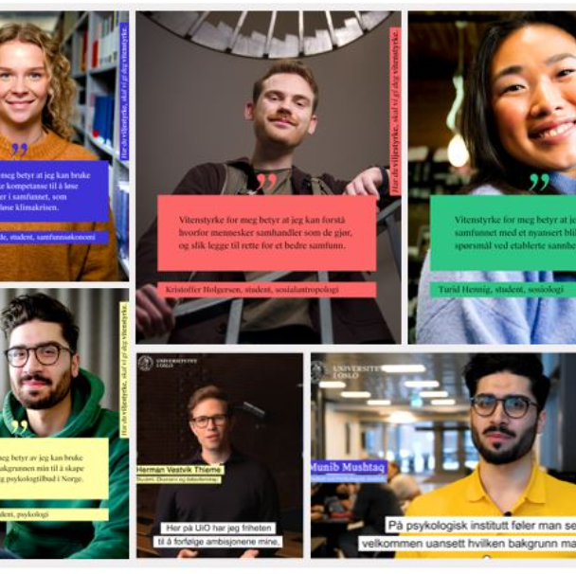
Samarbeid om fakultetsdelen av rekrutteringskampanjen
Prosjektleder: Arbeidslivskoordinator
Rekrutterings- og studiewebnettverket
Kommunikasjonsavdelingen (Fakultetet)
Avdeling for kommunikasjon og samfunnskontakt (sentralt)
4895 førstevalgssøkere i år. Det er en 15 % økning fra i fjor. Til sammenligning økte UiO med 7,1% og nasjonalt med kun 0,8%.

Slide 4
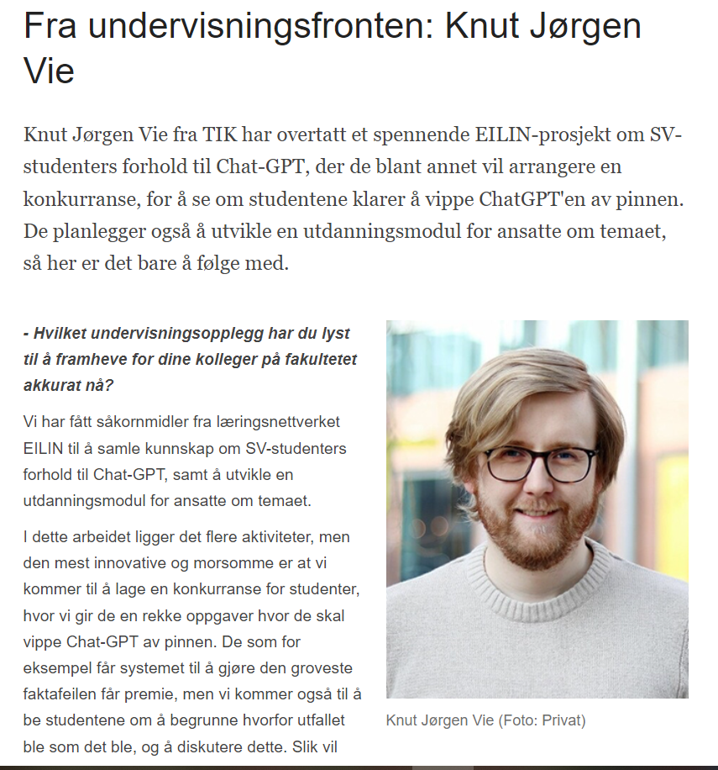
Sterkere profilering av studiesaker på SV-nytt sine sider
SV-nytt har fått faste spalter:
Fra undervisningsfronten
Nytt fra EILIN
Mer omtale av nyhetssaker og interessante arrangementer på studiesiden

Slide 5
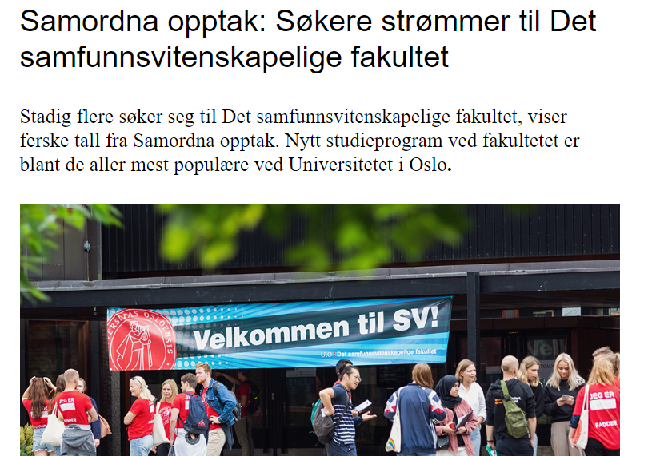
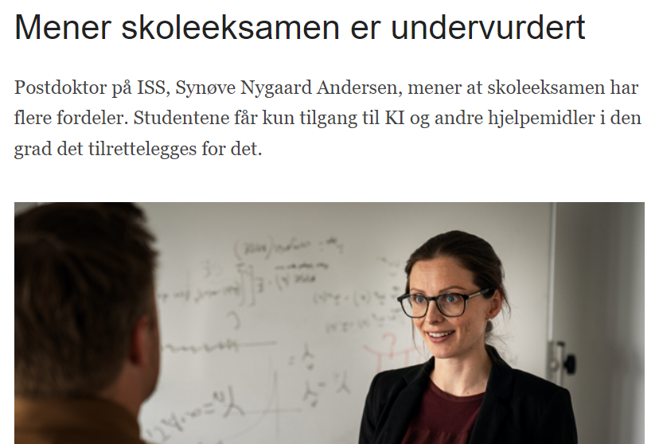
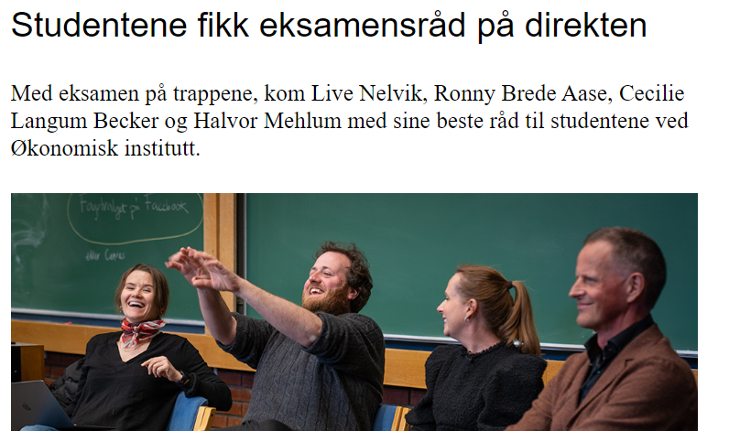
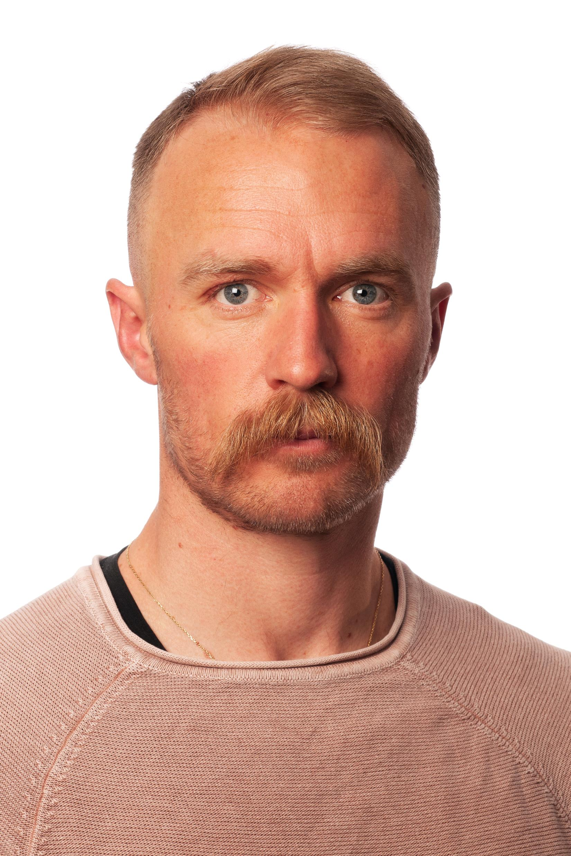
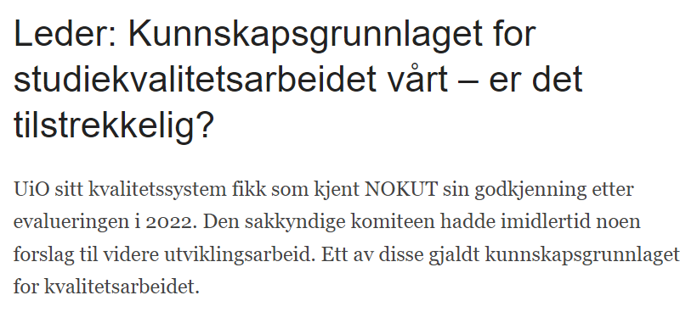
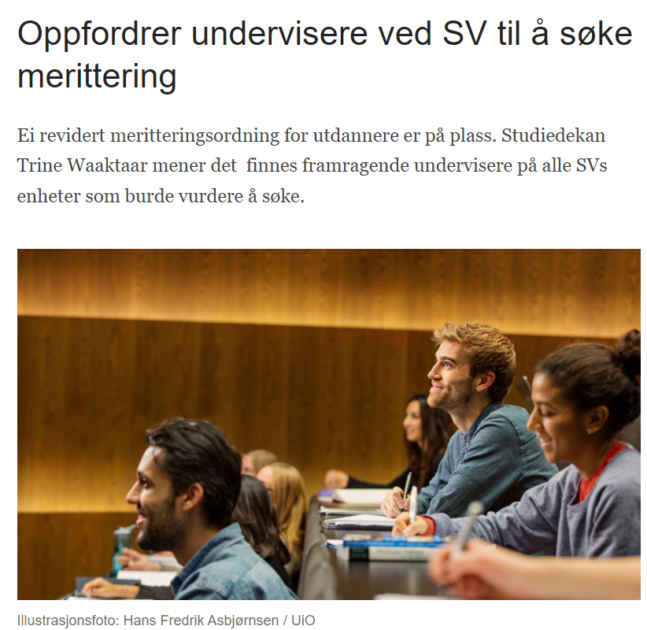
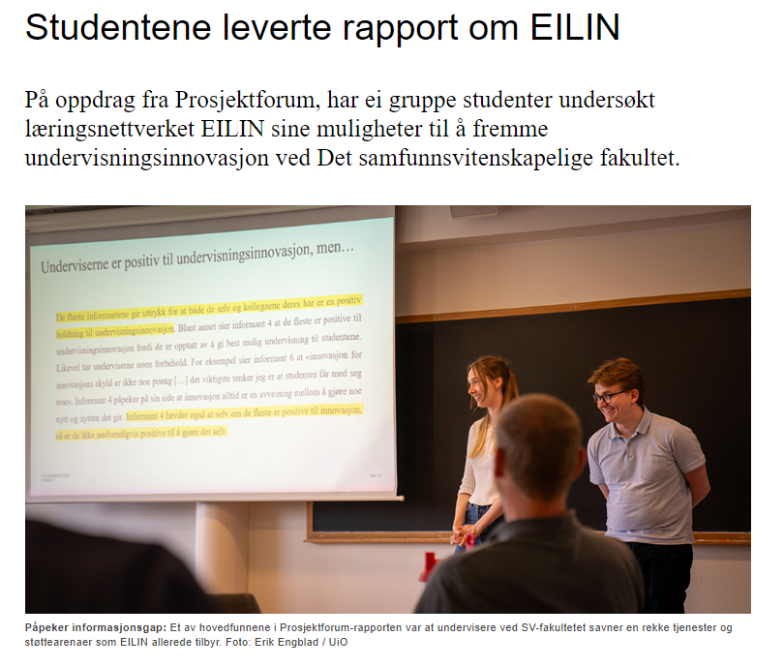
Dedikert kommunikasjonsressurs som fanger opp studiesaker
Årvåken, fanger opp og lager egne saker om strategiske viktige områder, bla kontakt med arbeidslivet, arbeidslivsrelevans og studentaktive læringsformer
Stiller på utdanningsledermøtene
Faste møter med studieadministrasjonen
Årshjul for studier/kommunikasjon som følges opp i fellesskap
Bidrar til å tenke profesjonelt om kommunikasjon på våre arrangementer, tiltak og diskusjoner
Erik Engblad
Seniorrådgiver

Slide 6
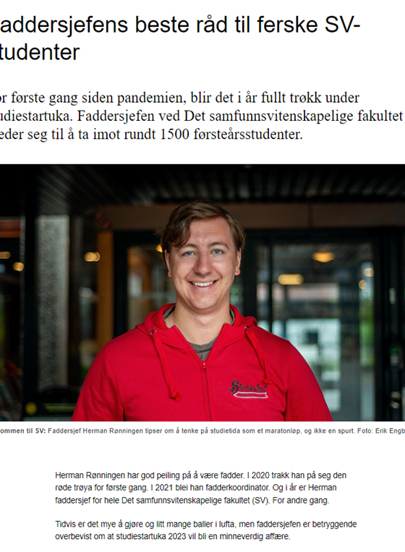
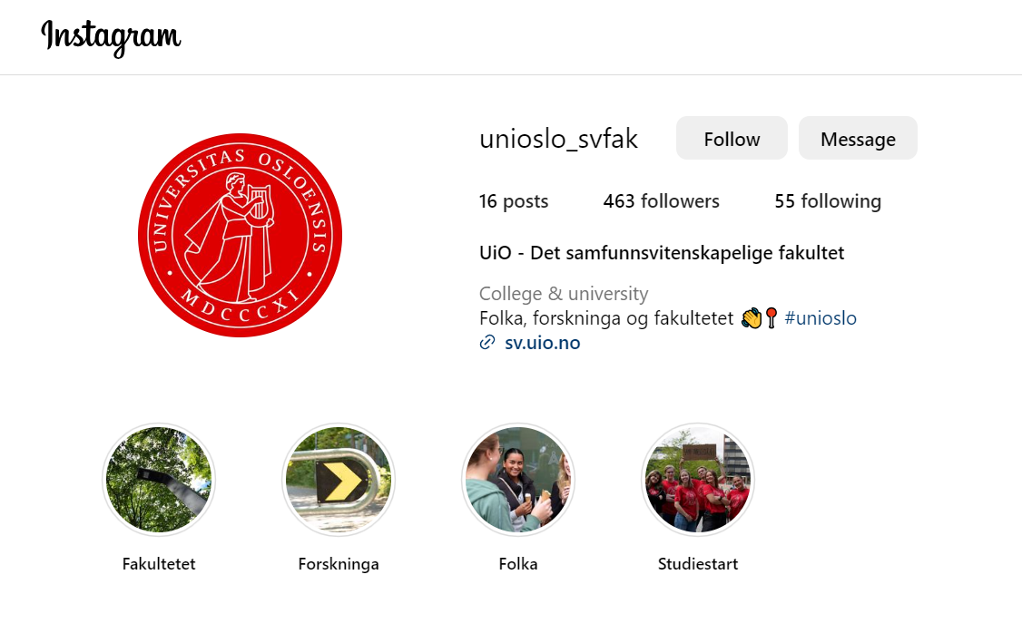
Bedre kontakt med studentene på de plattformene de befinner seg
Kompetanse på sosiale media
Egen instagramkonto
Programvideoer

Slide 7
Her er vi på vei
Etablerte integrerte arbeidsprosesser

